Slide 1

第七章 线性变换
§1 线性变换的定义
§6线性变换的值域与核
§2 线性变换的运算
§7不变子空间
§3 线性变换的矩阵
§8 若当标准形简介
§4 特征值与特征向量
§9 最小多项式
§5 对角矩阵
小结与习题
数学与计算科学学院

Slide 2
§7.8 Jordan-矩阵介绍
一、若当(Jordan)形矩阵
二、若当(Jordan)标准形
26/11/8§7.8 λ─矩阵介绍

Slide 3

引入
由§7.5知，n维线性空间V的线性变换在某组基下
的矩阵为对角形
有n个线性无关的特征向量 .
的所有不同特征子空间的维数之和等于n .
可见，并不是任一线性变换都有一组基，使它在这
组基下的矩阵为对角形.
本节介绍，在适当选择基下，一般的线性变换的
矩阵能化简成什么形状.
26/11/8§7.8 λ─矩阵介绍

Slide 4
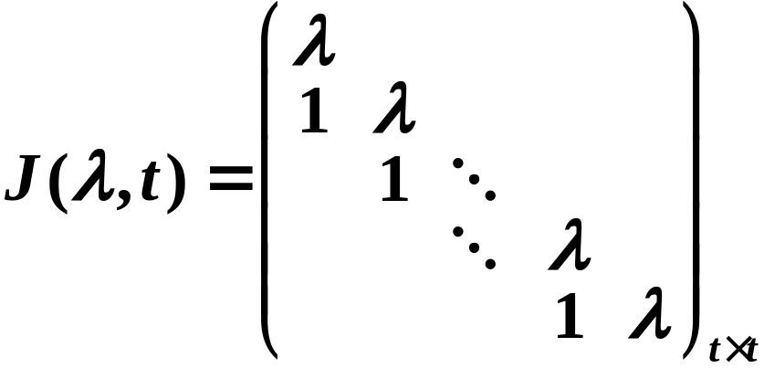

一、若当(Jordan)形矩阵
定义：形式为
的矩阵称为若当(Jordan)块，其中 为复数；
由若干个若当块组成的准对角矩阵称为若当形矩阵.
26/11/8§7.8 λ─矩阵介绍

Slide 5
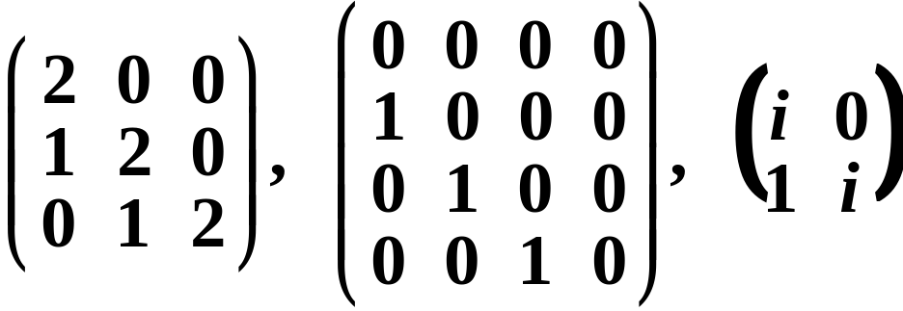
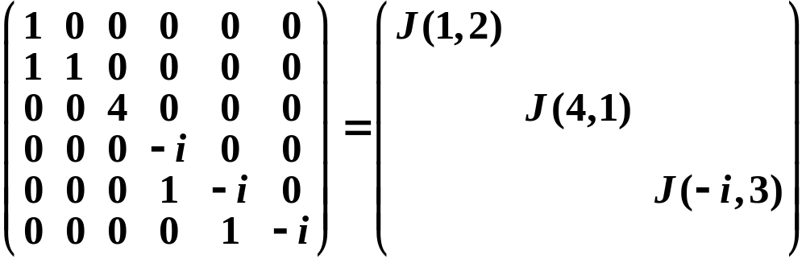
如：
都是若当块；
而下面的准对角形则是一个若当形矩阵.
注：一级若当块就是一级矩阵，从而对角矩阵都是
若当形矩阵.
26/11/8§7.8 λ─矩阵介绍

Slide 6
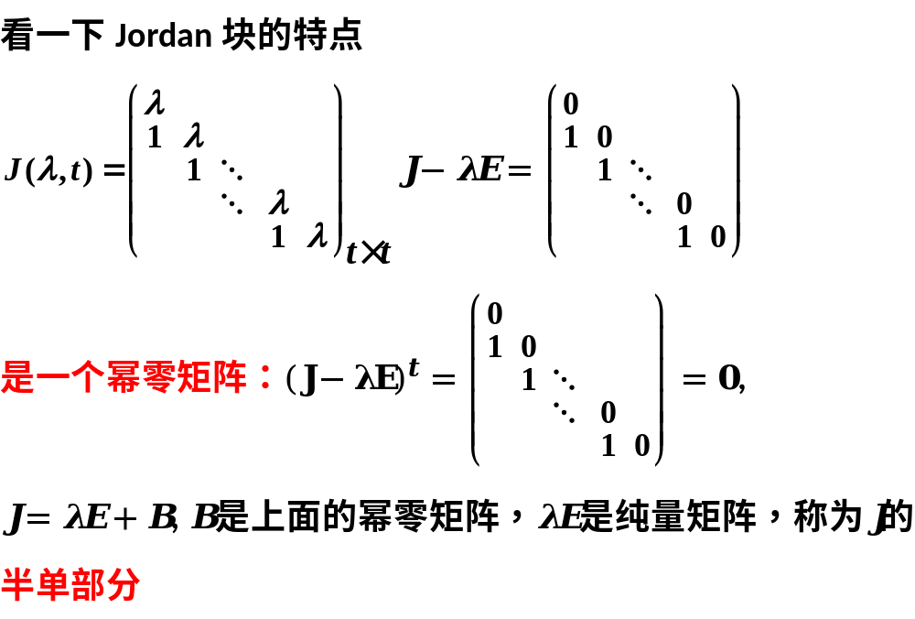
26/11/8§7.8 λ─矩阵介绍

Slide 7
二、若当(Jordan)标准形
Jordan形矩阵, 并且除Jordan块的排列次序外，该形
定理14. 任一n级复矩阵 A 总与某一若当形矩阵相似，
并且除若当块的排列次序外，该若当形矩阵由矩阵
A唯一决定，称之为矩阵A的若当标准形.
26/11/8§7.8 λ─矩阵介绍

Slide 8
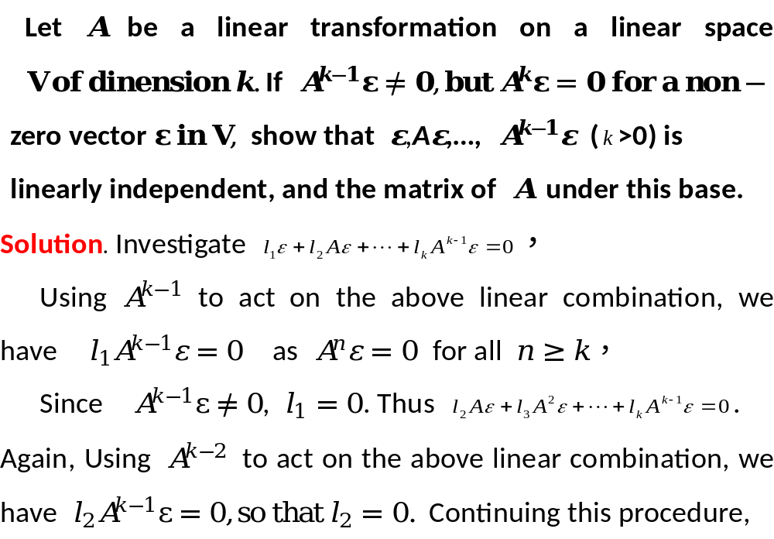
26/11/8§7.8 λ─矩阵介绍

Slide 9
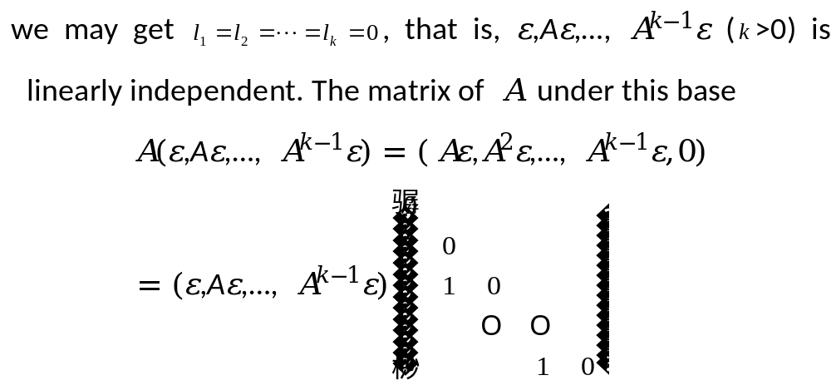
26/11/8§7.8 λ─矩阵介绍

Slide 10
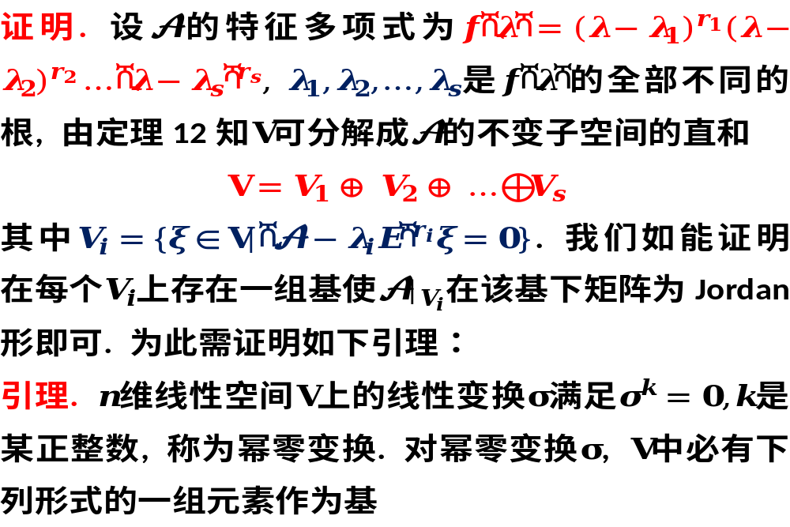
26/11/8§7.8 λ─矩阵介绍

Slide 11
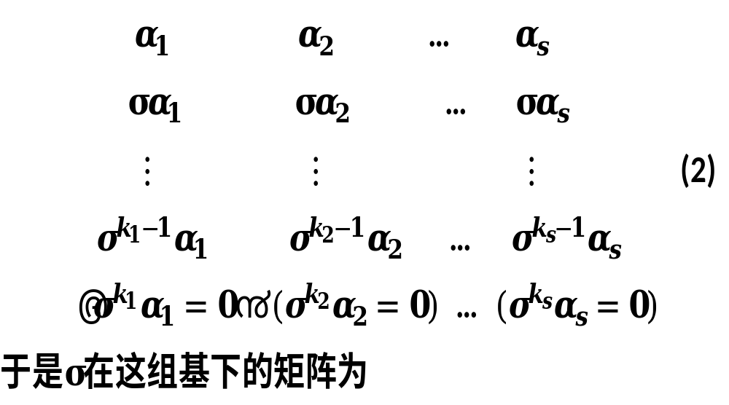
26/11/8§7.8 λ─矩阵介绍

Slide 12
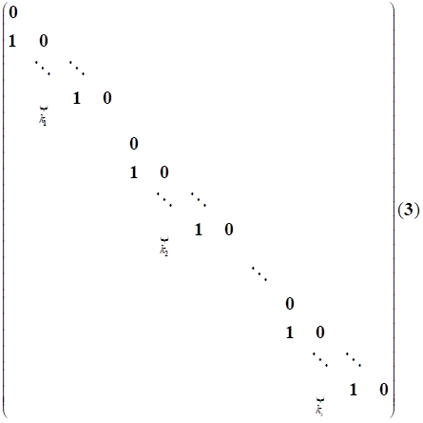
26/11/8§7.8 λ─矩阵介绍

Slide 13
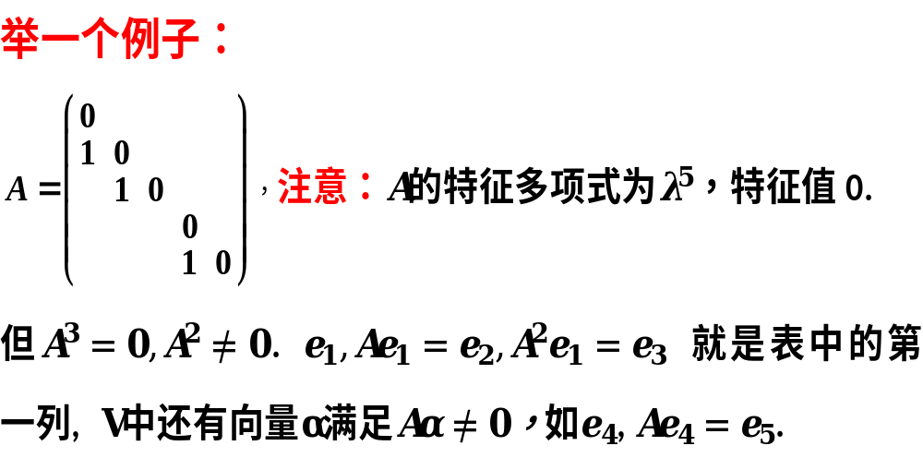
26/11/8§7.8 λ─矩阵介绍

Slide 14
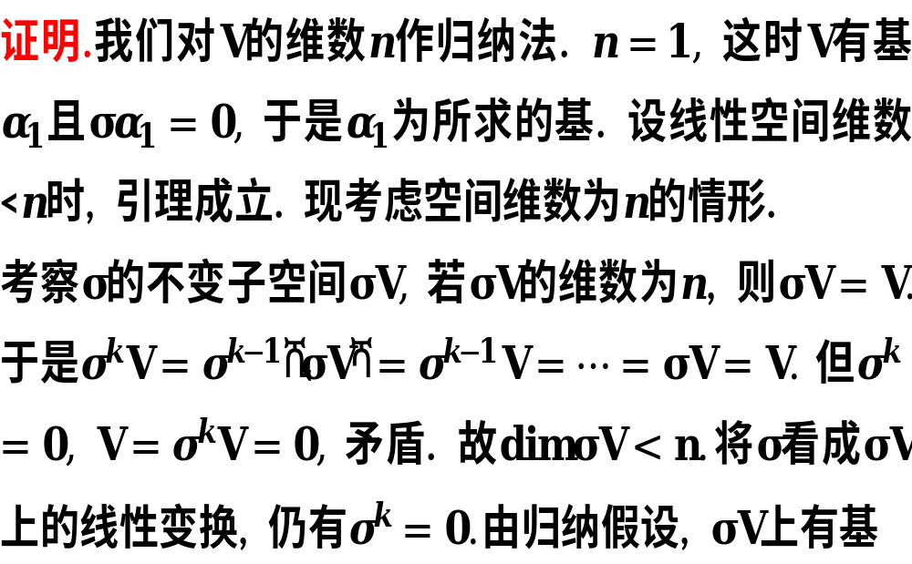
26/11/8§7.8 λ─矩阵介绍

Slide 15
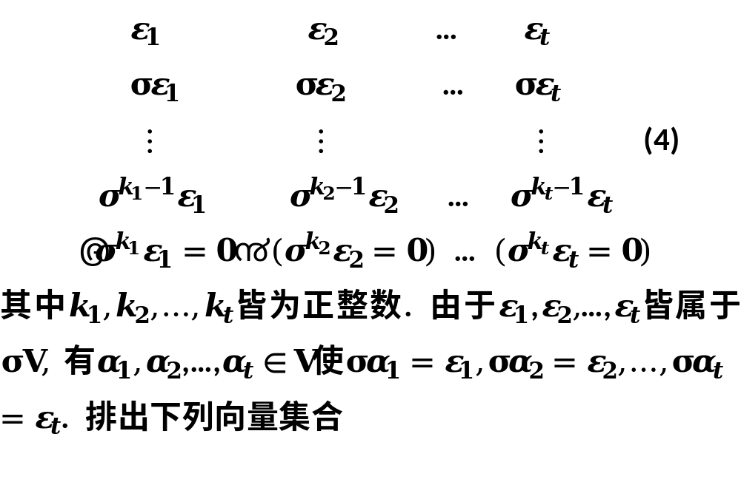
26/11/8§7.8 λ─矩阵介绍

Slide 16
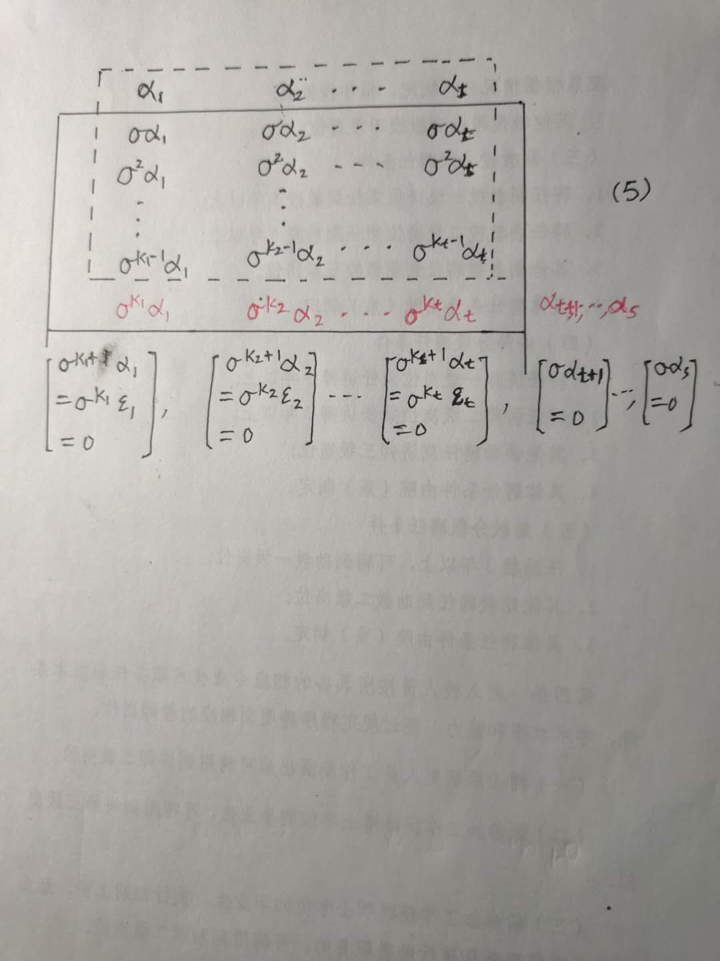
26/11/8§7.8 λ─矩阵介绍
数学与计算科学学院

Slide 17
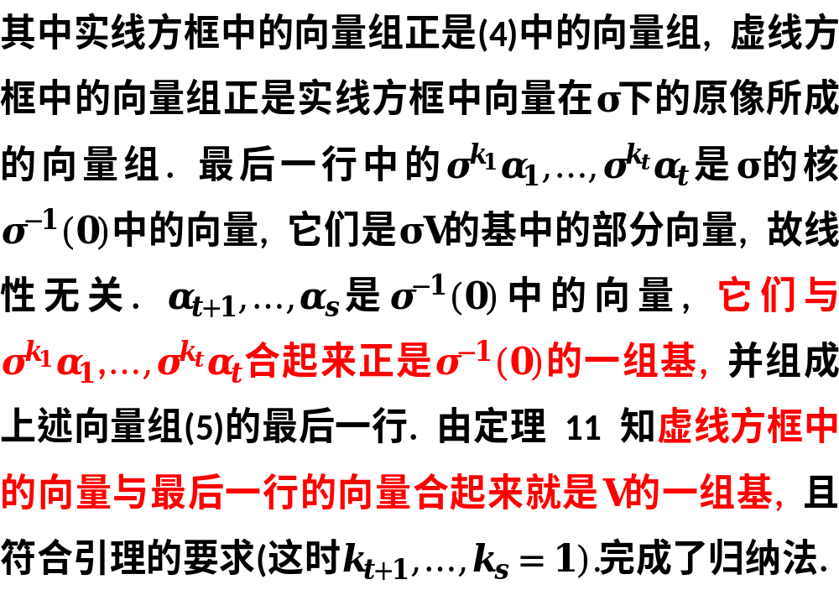
26/11/8§7.8 λ─矩阵介绍

Slide 18
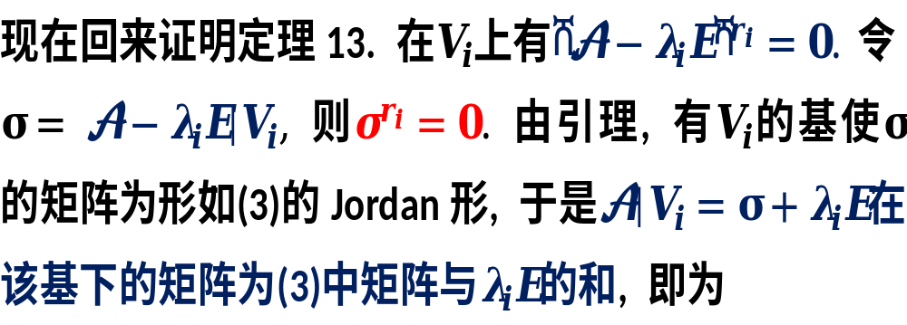
26/11/8§7.8 λ─矩阵介绍

Slide 19
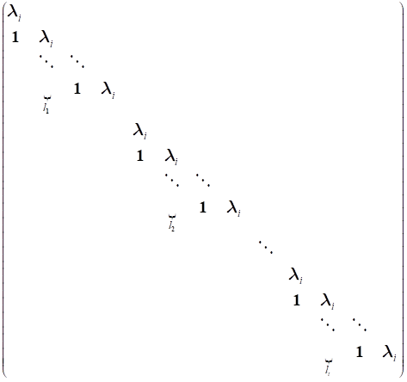
26/11/8§7.8 λ─矩阵介绍

Slide 20
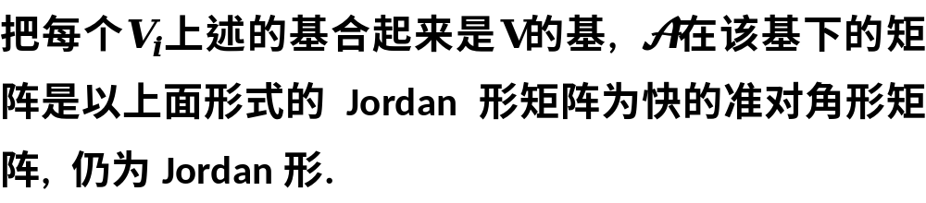
26/11/8§7.8 λ─矩阵介绍

Slide 21

上的元素是 的特征多项式的全部根（重根按多数
计算）.
26/11/8§7.8 λ─矩阵介绍

Slide 22
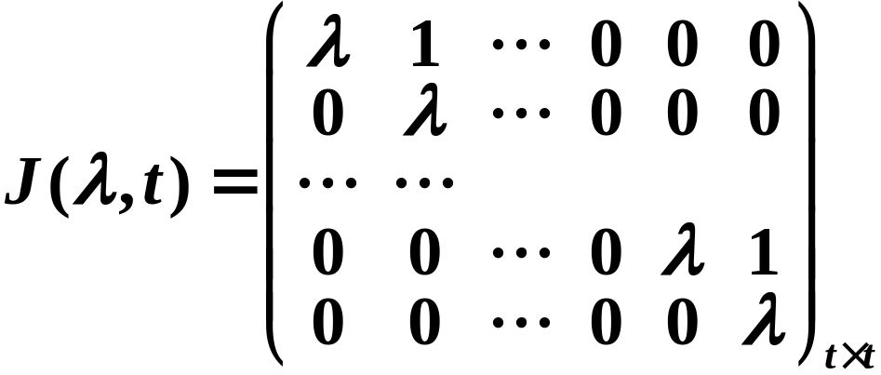
附：有时也规定形式为
的矩阵为若当(Jordan)块.
26/11/8§7.8 λ─矩阵介绍

Slide 23
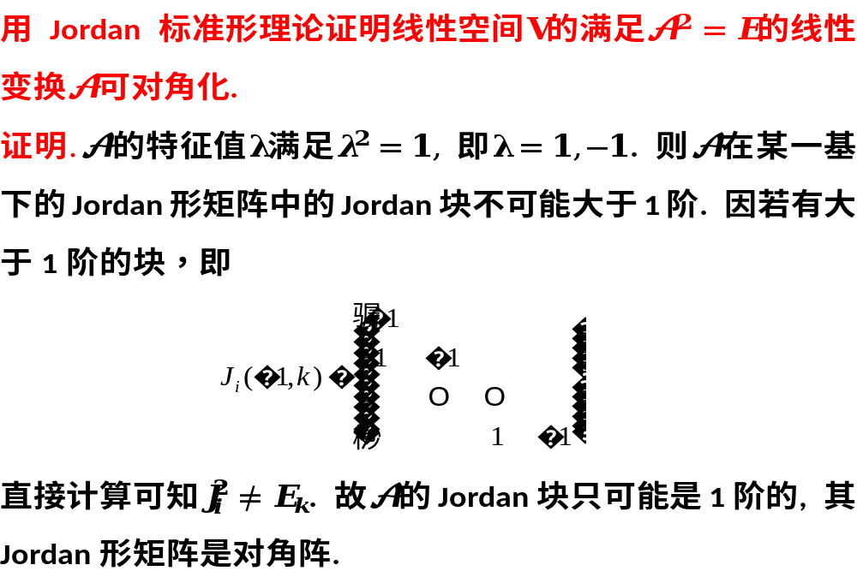
26/11/8§7.8 λ─矩阵介绍

